Slide 1
普通高級中等學校
課程規劃與實施
報告人：
台南二中秘書 李寶利

Slide 2
目 錄
十二年國教總綱的願景、理念與目標
核心素養─三面九向
普通高中課程類型架構
普通型高中99課綱 VS 新課綱
部定必修課程規劃
校訂必修課程規劃
選修課程規劃
跨科(領域)專題與協同教學
彈性學習時間規劃
實務操作
學生應修習條件
學生畢業條件

Slide 3
十二年國教總綱的願景、理念與目標
「成就每一個孩子—適性揚才、終身學習」
以尊重學生生命主體為起點，透過適性教育，激發學生生命的喜悅與生活的自信，提升學生學習的渴望與創新的勇氣，善盡國民責任並展現共生智慧，成為具有社會適應力與應變力的終身學習者，期使個體與群體的生活和生命更為美好。
願景
自發
(本體觀)
互動
(認識觀)
共好
(倫理觀)
理念
啟發生命潛能
陶養生活知能
促進生涯發展
涵育公民責任
目標

Slide 4
核心素養：以｢核心素養｣做為課程發展之主軸，支援各教育階段之間的連貫以及各領域/科目之間的統整。
系統思考與解決問題
三面
九向
身心素質與自我精進
規劃執行與創新應變
自主行動
道德實踐與公民意識
符號運用與溝通表達
人際關係與團隊合作
社會參與
溝通互動
科技資訊與媒體素養
多元文化與國際理解
藝術涵養與美感素養
終身學習者

Slide 5
普通高中課程類型架構
學制
部定
必修
培養核心素養，鞏固基本學力，落實全人教育
部定
普通型高中
加深加廣選修
延伸部定必修，訂有領域選修課綱，以銜接不同進路的大學教育
課程類別
多元
選修
提供更個別化與差異化之適性課程，如通識應用、職業試探、大學預修等
校訂
必修
提供學校發展校本特色課程，以跨領域，知識統整應用類型之課程為主
校訂
補強性
選修
提供適性與差異化教學，確保學生基本學力
團體活動
彈性學習
包含自主學習時間

Slide 6
普通型高中99課綱 VS 新課綱
課程架構項目 | 99課綱 | 新課綱 | 說明
應修習學分數 | 198 | 180 | 減下18學分轉為彈性學習時間
部定必修 | 138 | 118 | 可適性分組學習
✔選修 | 60 | 54-58 | 重視適性輔導機制
✔校訂必修 | 0 | 4-8 | 學校可提供學生多樣選擇，以發揮校本特色
✔彈性學習時間 | 0節 | 12-18節 | 每學期2-3節
畢業條件 | 160 | 150 | 160的0.91倍，再依現況調整至150學分

Slide 7
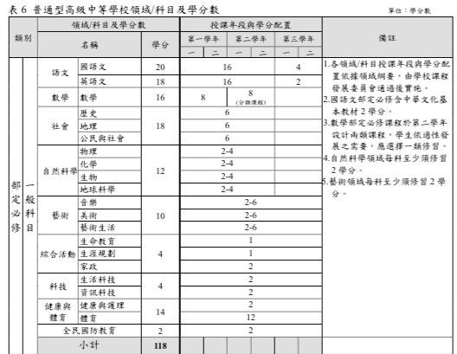
普通型高級中等學校部定必修科目及學分數
部定必修課程規劃
數學高二分兩類不同課程
社會領域共18學分，建議每學期二科
部定必修每學期低於12科
自然領域共12學分，第一、二學期，每科2學分，上下學期對開；高二共計4學分實作、實驗課程
生命教育、生涯規劃列為部定必修
部定必修降為118學分

Slide 8
部定必修課程規劃
各科目開設之授課年段或學期，應注意學生之學習邏輯及順序。
教師得就課程教材、教學進度、教學方法或評量方式，實施差異化教學，以因應學生學習之需求
學校規劃部定必修國語文、英語文及數學三科目，得視學生學習需求及其他相關因素，依下列規定實施適性分組教學。

Slide 9
部定必修課程規劃適性分組教學
1.以數個班級為一個班群，並考量學生個人意願及該學科之學習需求，進行適性分組。
2.適性分組後有增加授課班級數之必要者，以該班群原班級數之一點五倍為限。
3.適性分組，每班人數以不超過原核定之班級人數為原則，並不得低於十二人。但情形特殊或學校經費足以支應者，得降低至十人。
4.實施適性分組教學前，應妥善規劃及進行學生適性輔導及親師溝通。
5.各科目適性分組教學之分組方式、教材、教學進度、教學方法及評量方式，經學校課程發展委員會通過後實施，並納入學校課程計畫。

Slide 10
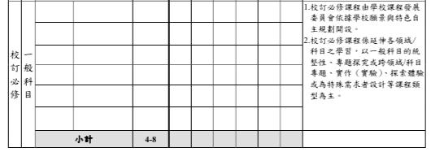
校訂必修課程架構→特色與創新
校訂必修課程規劃
校訂必修4-8學分

Slide 11
校訂必修課程規劃
A.校訂必修課程係依學校願景與特色發展之校本特色課程
B.以專題、跨領域或跨科目統整、實作（實驗）、探索體驗或其他課程類型為主，不得為部定必修課程之重複或加強；並得依課程類型，由學生跨班選讀。
C.得就特殊教育及特殊類型班級（包括體育班、藝術才能班及科學班）學生，規劃特殊需求領域課程。
例如第二外語，有不同語種，可採必修任選的方式。

Slide 12
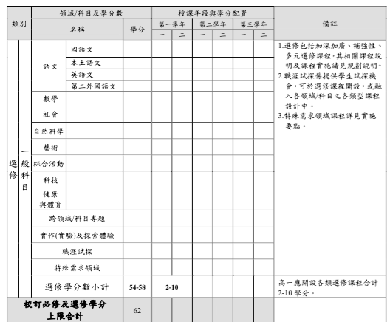
選修課程規劃
選修課程架構
高一選修學分需開設共計2-10學分
選修學分共計54-58學分

Slide 13
選修課程規劃
選修課程包括加深加廣、補強性及多元選修課程,由學生自主選修。
加深加廣選修:供學生加深加廣學習課程,以滿足銜接不同進路大學院校教育之需要。本類選修之課程名稱、學分數與課程綱要由教育部研訂。
補強性選修:因應學生學習差異與個別學習需要(如轉銜),補強學生在部定必修課 程學習之不足,確保學生的基本學力。
多元選修:本類課程由各校依照學生興趣、性向、能力與需求開設,各校至少供 6 學分課程供學生選修。本類課程可包括本土語文、第二外國語文(含新住民語文)、 全民國防教育、通識性課程、跨領域/科目專題、實作(實驗)及探索體驗、大學預修課程或職涯試探等各類課程。

Slide 14
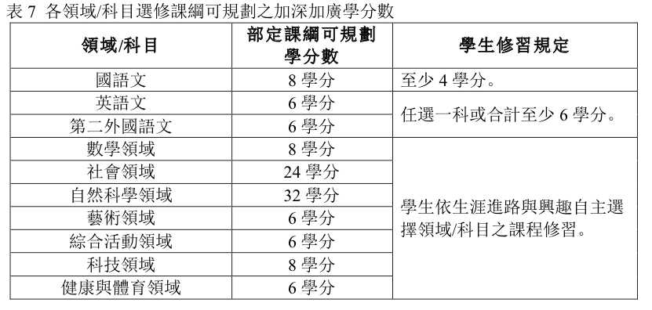
選修課程規劃
各領域/科目選修課綱可規劃之加深加廣學分數
國語文與英語文有必選學分
學生自主選修
社會領域選修共計24學分
自然領域選修共計32學分

Slide 15
選修課程規劃
為提供學生充分自主選修之機會，應採班群開課及跨班選修。但已滿足學生銜接不同進路大學教育之需要而編班者，得就加深加廣選修課程，不採班群開課及跨班選修。
採班群開課而有增加班級數必要者，其增加後之總班級數，不得超過該班群原班級數之一點五倍。
班級人數：每班不超過原核定之班級人數，並不得低於十二人。但情形特殊或學校經費足以支應者，得降低至十人。

Slide 16
選修課程規劃
學校得協調大專校院到校開設預修課程或選修課程供學生選修，或核准學生至大專校院選修預修課程或選修課程。
與大專校院合作開課
學生每學年至多得選修四學分；選修科目所得之成績及學分，學校應予登錄、採計；其得否採計或抵免各大專校院之學分，應依大專校院之相關規定。

Slide 17
專題、跨領域科目、探究與實作及實作、探索體驗課程規劃
學生需修習「跨領域/科目專題」、「實作(實驗)」或「探索體驗」等課程類型之相關課程至少合計4學分。若學生於校訂必修修習同類課程則可合併計算。

Slide 18
專題、跨領域科目、探究與實作及實作、探索體驗課程規劃
課程規劃及開課方式
得以學生組成小組形式合作學習，每小組學生人數，以三人至五人為原則。
專題、跨領域課程
班級總人數二十五人以上者，得增加教師一人共同教學；並平均配置小組組數予每位教師。

Slide 19
專題、跨領域科目、探究與實作及實作、探索體驗課程規劃
以校內專任、兼任或代理教師授課為主；必要時，得依中小學兼任代課及代理教師聘任辦法第三條規定辦理。
跨領域科目之統整課程：採同一課程時間，由二或二以上教師共同指導同一班級學生之協同教學；其規定如下
課程規劃及開課方式
採教師二人或採教師三人以上依授課比例滿足全學期授課者，全學期授課者，得分別列計其教學節數，每人每週以六節為限。
採教師三人以上依授課比例未滿足全學期授課者或非全學期授課者，依實際授課節數核實支給教師授課鐘點費；每班每節課，至多支給教師二人之授課鐘點費。
協同教學之實施方式，應明定於課程教學大綱，經學校課程發展委員會通過
後，納入學校課程計畫。

Slide 20
彈性學習時間規劃
彈性學習時間包括學生自主學習、選手培訓、充實（增廣）/補強性課程、學校特色活動。
訂定學生自主學習實施規範，其內容包括實施原則、輔導管理（包括指導學生規劃自主學習計畫）、學生自主學習計畫參考格式及相關規定。
學生自主學習
學生應依前目實施規範，有系統的規劃自主學習計畫；計畫項目包括學習主題、內容、進度、方式及所需設備，並經教師指導及家長同意後實施。
普通型、綜合型高級中等學校，學生於修業年限內，其自主學習應至少十八節，並應安排於一至二學期內實施。

Slide 21
彈性學習時間規劃
得安排教師，就代表學校參加競賽之選手，實施培訓。
選手培訓

Slide 22
彈性學習時間規劃
充實（增廣）、補強性教學
充實（增廣）教學：應規劃多元學習活動或課程，供學生依個人意願自由選擇，拓展學生學習面向，促進學生適性發展。
補強性教學：教師應依學生學習落差情形，擇其須補強科目或單元，規劃教學活動或課程。並依學生學習表現予以建議，或學生依個人意願自由參加。
採全學期授課一年級、二年級，每週至多一節；三年級，不受每週一節之限制。
技術型高級中等學校須採計學分者，依「高級中等學校學生學習評量辦法」規定辦理。

Slide 23
彈性學習時間規劃
學校特色活動
學校辦理例行性、獨創性活動或服務學習，應納入學校課程計畫；其內容包括活動名稱、辦理方式、時間期程、預期效益及其他相關規定。
充實(增廣)/補強性教學採教師全學期授課者，該教師應訂定教學計畫，經學校課程發展委員會通過後，納入學校課程計畫。
學校所定「學生自主學習實施規範」應經學校課程發展委員會通過後，納入學校課程計畫。

Slide 24
彈性學習時間規劃
前項各款教師依授課比例滿足全學期授課者，得計列教學節數。

Slide 25
學生應參與課程發展委員會
法源：高級中等教育法第五十五條
學校應邀請經選舉產生之學生代表至少1人參與課程發展委員會。

Slide 26
部定必修課程適性分組教學實務操作
分組教學雖可開至1.5倍班級數，但仍需考量鐘點費，建議若是3班為一群則分3組，若是4班為一群則分4組。但若小校少班，則最大值就是兩班分3組。
僅國語文、英語文及數學三科可不限年段進行分組教學。其他各科則不在適性分組教學的規範內。
適性分組並不等於能力分級，應與家長充分溝通取得共識，同時尊重學生個人意願的選擇。

Slide 27
校訂必修課程實務操作
校訂必修課程 4-8學分，以最低標準以言至少要4學分。
可以延伸部定教材，但不可以是部定教材的重複。
開設方式可以與多元選修一併考量，多元選修至少要開設6學分，所以校訂必修與多元選修至少需 10-14學分。
可以直接開設4學分的必修，或是開設5-8學分供學生選俢，學生至少需要選修4學分。因校訂必修與多元選修至少要開設4學分的跨領域/科目專題、實作（實驗）、探索體驗的課程。因學生至少要修4學分才能符合規定。

Slide 28
選修課程實務操作
雖然課程規劃及實施要點訂定：「已滿足學生銜接不同進路大學教育之需要而編班者，得就加深加廣選修課程，不採班群開課及跨班選修。」但是，仍要尊重學生自主意願的選擇。
補強性選修得於加深加廣選修課程時段與多元選修時段開設。
多元選修：開發課程→活化教學→提升學生學習興趣

Slide 29
彈性學習時間規劃實務操作
開發全學期的增廣/補強性課程
開發週期性的增廣/補強性課程(6週、9週、或是與定期考試同週期)
因沒有學分，所以該課程的重點是在於強化學生自主學習，而非只是「授課」。

Slide 30
彈性學習時間規劃實務操作
分散式：三節分散於一週不同時段
集中式：三節集中在一週中的某時段
混合式：二節集中，一節分散
高一、高二可規畫1節為全學期授課充實（增廣）/補強性教學。而高三的部份並未限制至多1節，故高三的部份可規畫2-3節為「全學期授課充實（增廣）/補強性教學」。
2.其餘兩節則可靈活運用，可集中每週兩節連排，亦可每週兩節分散排課。

Slide 31
彈性學習時間規劃實務操作
學生自主學習的部份在高中三年內應實施18節，且需在一～二學期內完成。意即每個學生都需規畫自主學習時間18節。其規畫的方式學校需訂定實施規範以供學生提出個人的自主學習計畫。
自主學習實施計畫的方向規畫有二，其一為學生無特定的學習科別，僅利用該時段研讀書籍或書寫作業，學校僅需安排教師，協助維持秩序，因此學生人數即使是100人，也只要安排一位教師即可。
其二，學生規畫自主學習某一科別，學校便需將學習相同科別的學生集中，安排同一科別的教師進行指導。

Slide 32
彈性學習時間規劃實務操作
彈性學習的總鐘點費全學期僅增加0.2，亦即是3節X 21週X 400元X班級數X1.2倍，所以在規畫時需注意鐘點費不要超支，除非學校經費許可
因為彈性學習是同一年段的學生在同一時間進行學習，所以學校需考量每一科別可以安排的師資進行上述預排表的規畫，若未思考到此一問題，屆時可能會出現師資短絀的問題。

Slide 33
學生應修習條件
部定必修、校訂必修及選修課程可修習學 分上限 180 學分，每學期30學分。
國語文(含中華文化基本教材)部定必修及選修至少須 24 學分。
英語文必修及選修或加第二外國語文選修至少須 24 學分。
學生需修習「跨領域/科目專 題」、「實作(實驗)」或「探索 體驗」等課程類型之相關課程 至少合計 4 學分。若學生於校 訂必修修習同類課程則可合併計算。

Slide 34
學生畢業條件
應修習總學分： 180 學分
畢業之最低學分數： 150 學分成績及格
必修及選修學分：部定必修及校訂必修至少需 102 學分且成績及格;同時選修學分至少需修習 40 學分且成績及格。
不綁高級中等學校共同核心32學分。

Slide 35
☆★感謝聆聽★☆

